Slide 1
КВАДРАТ
A
B
ПРАВИЛЬНЫЙ
ЧЕТЫРЕХУГОЛЬНИК
D
C

Slide 2
ОПРЕДЕЛЕНИЯ:
Квадрат – это параллелограмм,
у которого все стороны равны, а
углы прямые.
2. Квадрат – это прямоугольник,
у которого все стороны равны.
3. Квадрат – это ромб, у которого
все углы прямые.

Slide 3
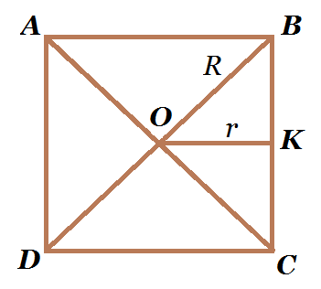
Свойства
КВАДРАТ ОБЛАДАЕТ
СВОЙСТВАМИ:
ПАРАЛЛЕЛОГРАММА
ПРЯМОУГОЛЬНИКА
РОМБА

Slide 4
СВОЙСТВА:
Все стороны равны : AB = BC = CD = AD = a.
Все углы прямые (по 90˚).
Противолежащие стороны параллельны:
AB║CD, BC║AD.
Диагонали равны: AC = BD.
Диагонали точкой пересечения делятся
пополам: OA = OB = OD = OC.
Диагонали перпендикулярны: AC┴BD.
Диагонали являются биссектрисами его
углов.
AC∩BD = O, O – центр вписанной окружности
в квадрат и центр описанной около квадрата
окружности: OB = OC = OA = OD = R; OK = r.

Slide 5
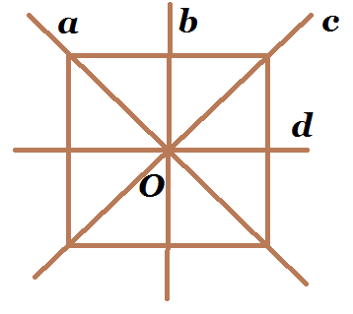
СИММЕТРИЯ:
4 оси симметрии – это прямые: a, b, c, d.
O – центр симметрии.

Slide 6
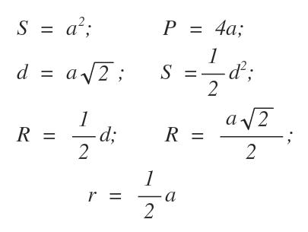
ФОРМУЛЫ:

Slide 7
ОБОЗНАЧЕНИЯ:
S – площадь;
P – периметр;
a – сторона;
d – диагональ;
R – радиус
описанной
около квадрата
окружности;
r – радиус
вписанной
в квадрат
окружности.

